Slide 1
Proyecto Final - Balancín
Juan Nicolas Cano Sánchez
Andrés Felipe Forero Salas
Iván Mauricio Hernández Triana

Slide 2










Diagrama de Cuerpo Libre
$$d_{2}$$
$$d_{1}$$
$$e$$
$$F_{m}$$
$$R_{x}$$
$$W_{cp}$$
$$R_{y}$$
$$θ$$
$$W_{b}$$
$$W_{m}$$

Slide 3
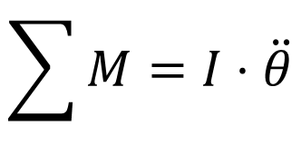


Diagrama de Cuerpo Libre
$$I⋅\ddot{θ}$$
$$θ$$
$$\sum{M}=I⋅\ddot{θ}$$
$$d_{1}⋅F_{m}+ \left(W_{cp}⋅d_{2}− W_{m}⋅d_{1} −W_{b}⋅e\right)⋅\sin\left(θ\right) −μ⋅\dot{θ}=I⋅\ddot{θ}$$

Slide 4

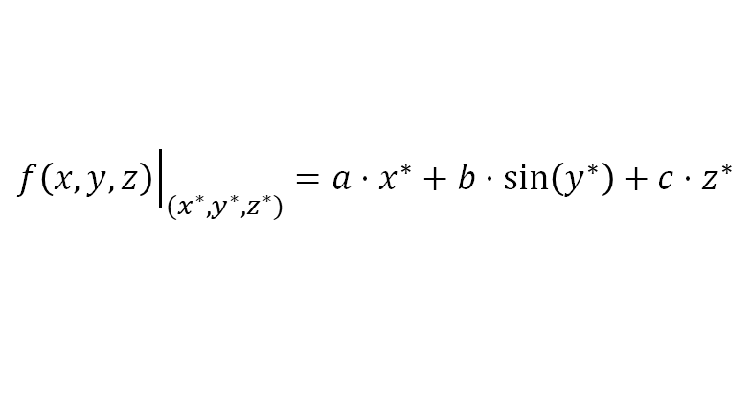
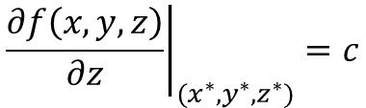

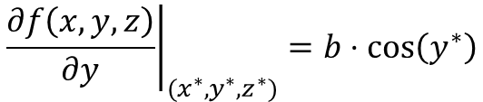

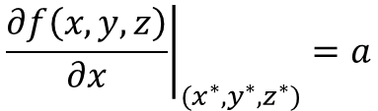
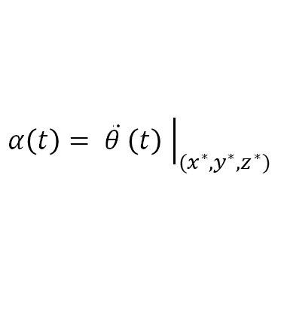
Linealización del modelo
Modelo
$f\left(x,y,z\right)=a⋅x+b⋅\sin{(y)}+c⋅z$
$${\left.f\left(x,y,z\right)\right|}_{(x^{∗}, y^{∗},z^{∗})}=a⋅x^{∗}+b⋅\sin\left(y^{∗}\right)+c⋅z^{∗}$$
$${\left.\frac{∂f\left(x,y,z\right)}{∂x}\right|}_{(x^{∗}, y^{∗},z^{∗})}=a$$
$${\left.\frac{∂f\left(x,y,z\right)}{∂y}\right|}_{(x^{∗}, y^{∗},z^{∗})}=b⋅\cos\left(y^{∗}\right)$$
$${\left.\frac{∂f\left(x,y,z\right)}{∂z}\right|}_{(x^{∗}, y^{∗},z^{∗})}=c$$
Linealización
$$f\left(x,y,z\right)≈a⋅x^{∗}+b⋅\sin\left(y^{∗}\right)+c⋅z^{∗}+a⋅\left(x−x^{∗}\right)+ b⋅\cos\left(y^{∗}\right)⋅\left(y−y^{∗}\right)+c⋅(z−z^{∗})$$
$$α\left(t\right)= \ddot{θ }\left(t\right)$$
$${\left.α\left(t\right)= \ddot{θ }\left(t\right) \right|}_{(x^{∗}, y^{∗},z^{∗})}$$
$$y=θ\left(t\right)$$
$$z=ω\left(t\right)= \dot{θ}\left(t\right)$$

Slide 5

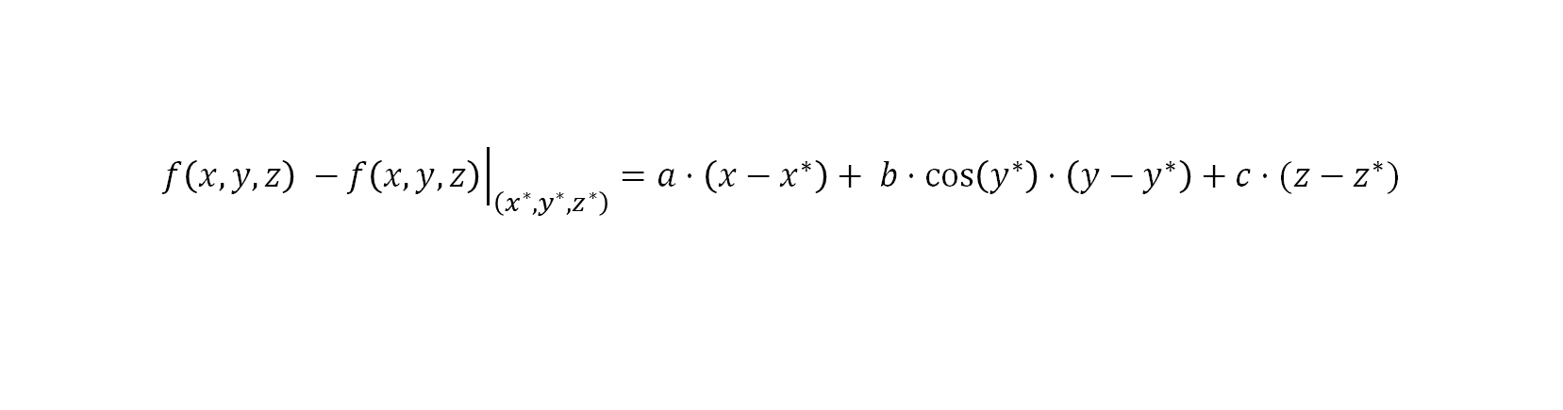


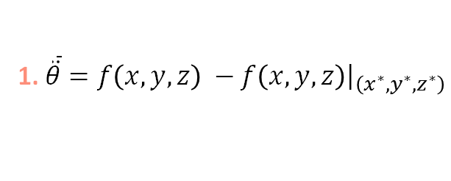
Linealización del modelo
$$f\left(x,y,z\right) −\left[ a⋅x^{∗}+b⋅b⋅\sin\left(y^{∗}\right)+c⋅z^{∗}\right]= a⋅\left(x−x^{∗}\right)+ b⋅\cos\left(y^{∗}\right)⋅\left(y−y^{∗}\right)+c⋅(z−z^{∗})$$
$$f\left(x,y,z\right) −{\left.f\left(x,y,z\right)\right|}_{\left(x^{∗}, y^{∗},z^{∗}\right)}=a⋅\left(x−x^{∗}\right)+ b⋅\cos\left(y^{∗}\right)⋅\left(y−y^{∗}\right)+c⋅(z−z^{∗})$$
1. $\overline{\ddot{θ}}=f\left(x,y,z\right) −{\left.f\left(x,y,z\right)\right|}_{\left(x^{∗}, y^{∗},z^{∗}\right)}$
2. $\overline{\dot{θ}}=z−z^{∗}$
3. $\overline{θ}=y−y^{∗}$
4. $\overline{F_{m}}=x−x^{∗}$
$$\overline{\ddot{θ}}=a⋅\overline{F_{m}}+b⋅\cos\left(θ^{∗}\right)⋅\overline{θ}+c⋅\overline{\dot{θ}}$$
Función de transferencia
$$s^{2}⋅\overline{θ}=a⋅\overline{F_{m}}+b⋅\cos\left(θ^{∗}\right)⋅\overline{θ}+c⋅s⋅\overline{θ}$$
$$\left[s^{2}−c⋅s−b⋅\cos\left(θ^{∗}\right)\right]⋅\overline{θ}=a⋅\overline{F_{m}}$$
$$G\left(s\right)= \frac{\overline{θ}}{\overline{F_{m}}}=\frac{\overline{θ}}{k⋅\overline{V}}=\frac{a}{s^{2}−c⋅s−b⋅\cos\left(θ^{∗}\right)}= \frac{\frac{d_{1}}{I}}{s^{2}+\frac{μ}{I}⋅s−\frac{W_{cp}⋅d_{2}− W_{m}⋅d_{1} −W_{b}⋅e}{I}⋅\cos\left(θ^{∗}\right)}$$

Slide 6

Ángulo de Linealización
$$I⋅\ddot{θ}$$
$$47,5073°$$
$$θ^{∗}=202,3460° −154,8387°=47,5073°$$

Slide 7
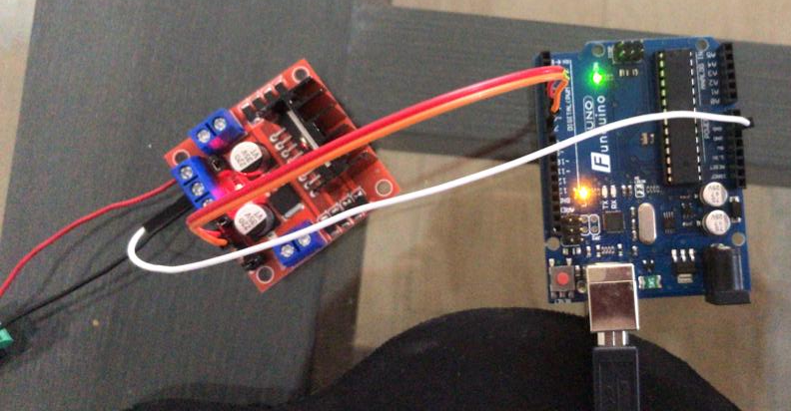
Pruebas del Puente H

Slide 8
Resultados pruebas del Puente H
Porcentaje | Decimal | Tensión sin carga | Tensión con motor | Corriente con motor
0,4% | 1 | 0,18 | 0 | 0
5% | 13 | 0,42 | 0,57 | 0,07
10% | 26 | 0,67 | 0,86 | 0,13
15% | 38 | 0,91 | 1,05 | 0,18
20% | 51 | 1,16 | 1,23 | 0,23
25% | 64 | 1,42 | 1,37 | 0,28
30% | 77 | 1,67 | 1,51 | 0,32
35% | 89 | 1,9 | 1,62 | 0,36
40% | 102 | 2,16 | 1,74 | 0,39
45% | 115 | 2,41 | 1,84 | 0,43
50% | 128 | 2,67 | 1,96 | 0,48
55% | 140 | 2,9 | 2,05 | 0,51
60% | 153 | 3,15 | 2,15 | 0,54
65% | 166 | 3,41 | 2,24 | 0,58
70% | 179 | 3,66 | 2,33 | 0,61
75% | 191 | 3,9 | 2,41 | 0,64
80% | 204 | 4,15 | 2,5 | 0,68
85% | 217 | 4,4 | 2,57 | 0,71
90% | 230 | 4,66 | 2,66 | 0,74
95% | 242 | 4,9 | 2,74 | 0,77
100% | 255 | 5,15 | 2,82 | 0,81

Slide 9
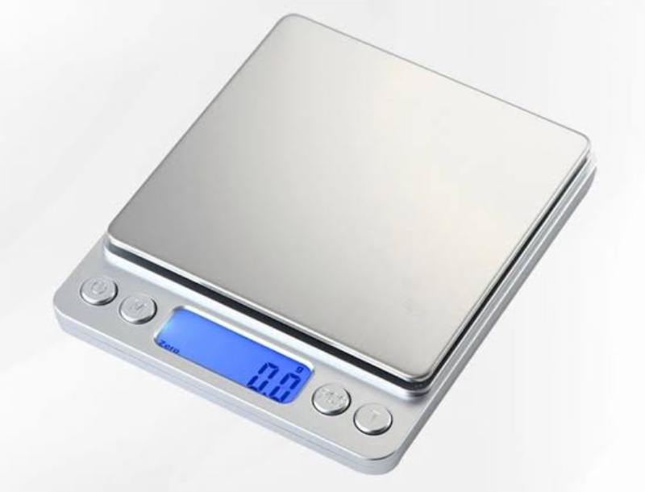
Determinación de masas
Elemento | Masa [g] | Masa [kg] | Peso [N]
Brazo | 10,8 | 0,0108 | 0,105948
Contrapeso | 4,5 | 0,0045 | 0,044145
Motor | 3,1 | 0,0031 | 0,030411

Slide 10
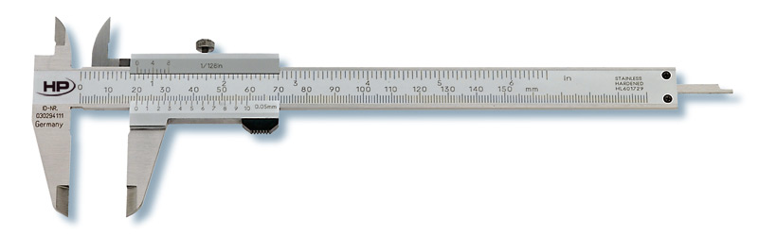
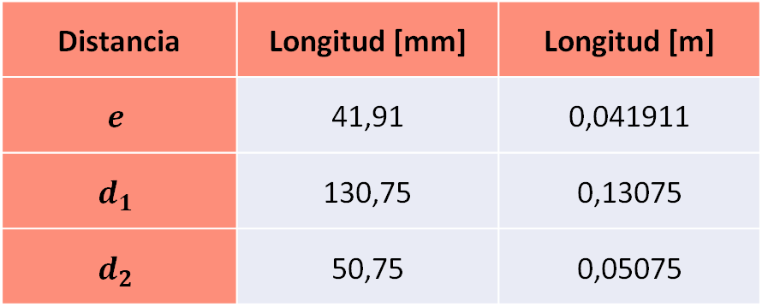
Determinación de longitudes
Distancia | Longitud [mm] | Longitud [m]
$$e$$ | 41,91 | 0,041911
$$d_{1}$$ | 130,75 | 0,13075
$$d_{2}$$ | 50,75 | 0,05075

Slide 11
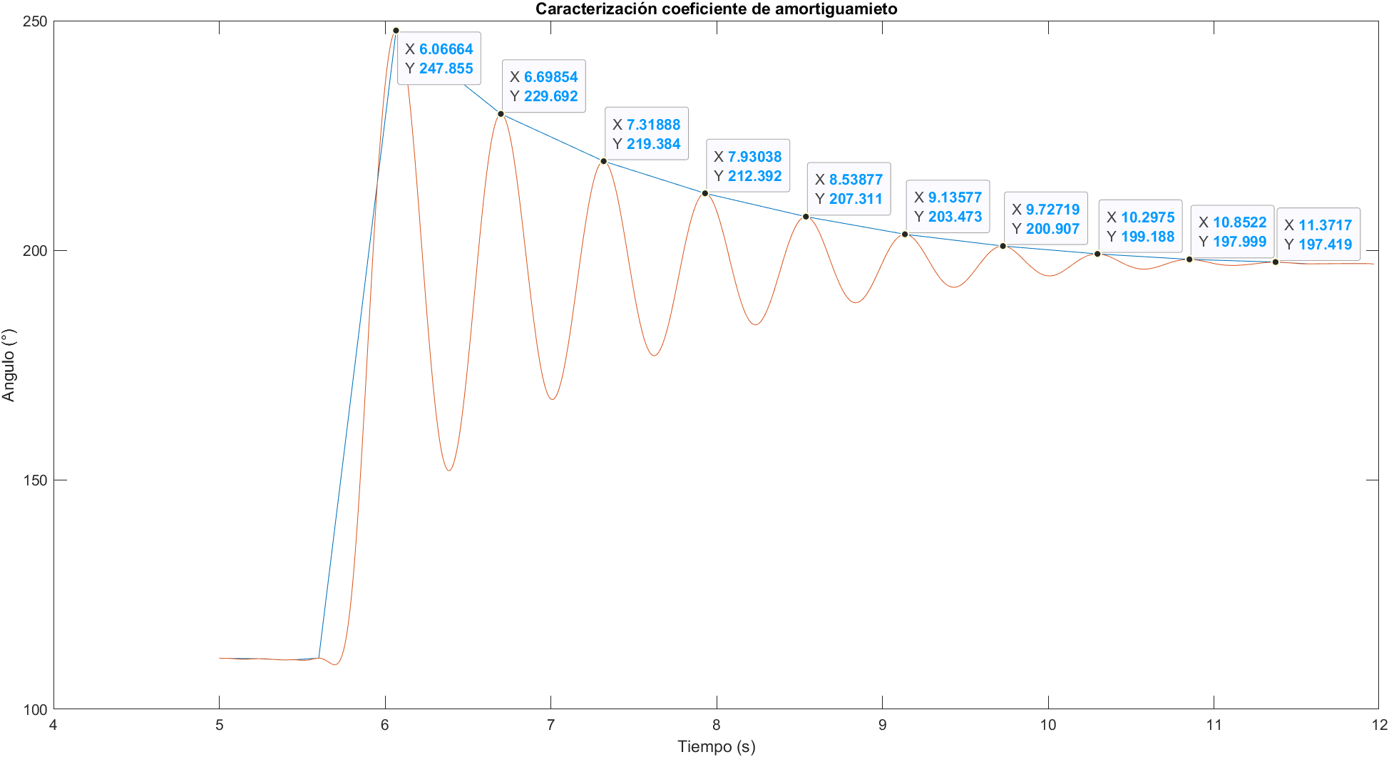
Determinación del coeficiente de fricción

Slide 12
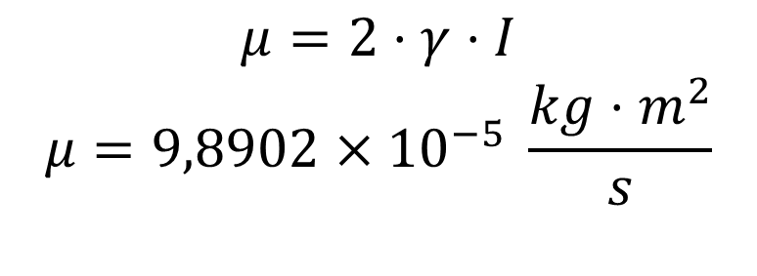

Determinación del coeficiente de fricción
Tiempo [s] | Ángulo [rad] | Ángulo Arduino [°] | Ángulo MR [°]
6,06664 | 0,888243435 | 247,855 | 45,50896118
6,69854 | 0,571239283 | 229,692 | 27,34596118
7,31888 | 0,391330744 | 219,384 | 17,03796118
7,93038 | 0,269297322 | 212,392 | 10,04596118
8,53877 | 0,180617143 | 207,311 | 4,964961182
9,13577 | 0,113631406 | 203,473 | 1,126961182
9,762614 | 0,068846258 | 200,907 | -1,439038818
10,37626657 | 0,038844048 | 199,188 | -3,158038818
10,98991914 | 0,018092083 | 197,999 | -4,347038818
11,60357171 | 0,007969173 | 197,419 | -4,927038818
$$μ=2⋅γ⋅I$$
$$μ=9,8902×{10}^{−5} \frac{{kg⋅m}^{2}}{s}$$
$$γ=0,816685 Hz$$

Slide 13
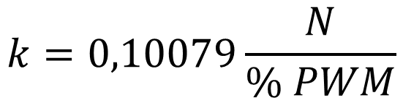
Determinación de la constante del motor
% PWM | Valor Decimal | Contrapeso [kg] | Contrapeso Variable [kg] | Voltaje [V] | Fm [N]
65,8824% | 168 | 0,0045 | 0,0000 | 2,016 | 0,0474904
56,8627% | 145 | 0,0045 | 0,0029 | 2,050 | 0,0409629
54,9020% | 140 | 0,0045 | 0,0041 | 2,019 | 0,0382619
52,1569% | 133 | 0,0045 | 0,0054 | 1,969 | 0,0353358
47,8431% | 122 | 0,0045 | 0,0071 | 1,884 | 0,0315093
45,4902% | 116 | 0,0045 | 0,0086 | 1,831 | 0,0281330
41,9608% | 107 | 0,0045 | 0,0099 | 1,768 | 0,0252069
40,7843% | 104 | 0,0045 | 0,0113 | 1,735 | 0,0220557
36,0784% | 92 | 0,0045 | 0,0125 | 1,641 | 0,0193547
31,3725% | 80 | 0,0045 | 0,0145 | 1,537 | 0,0148530
29,4118% | 75 | 0,0045 | 0,0159 | 1,480 | 0,0117018
27,0588% | 69 | 0,0045 | 0,0170 | 1,422 | 0,0092258
$$k=0,10079\frac{N}{\% PWM}$$

Slide 14
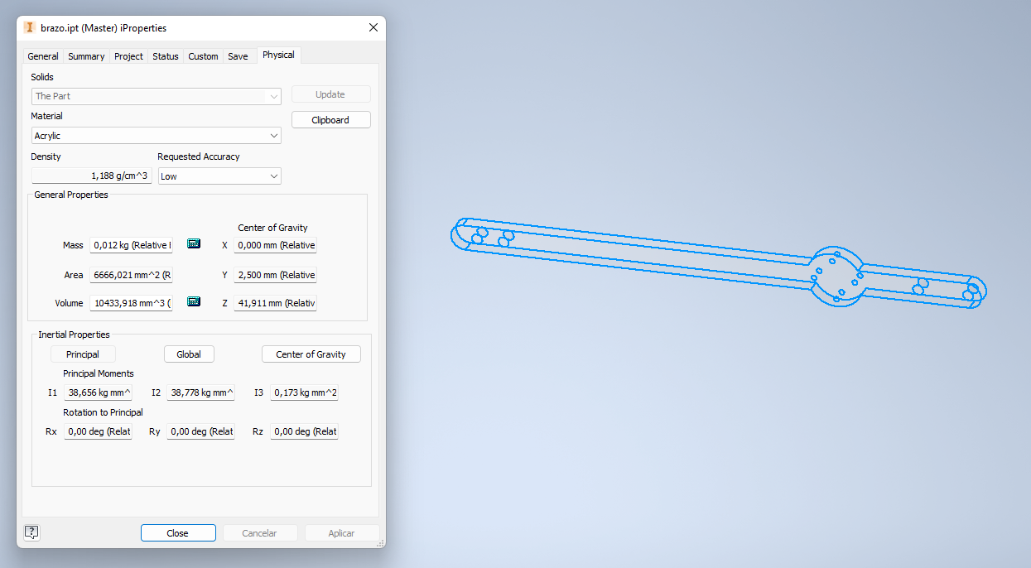

Determinación de la inercia
$$I=6,0551 ×{10}^{−5} kg⋅m^{2}$$

Slide 15

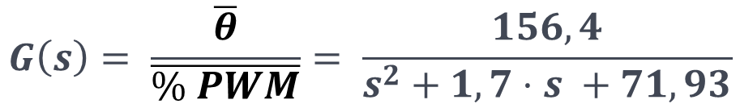
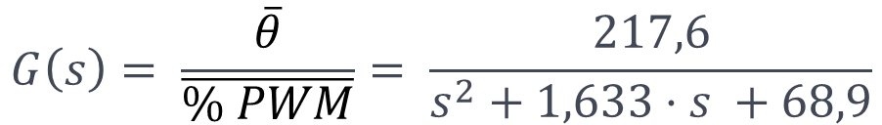
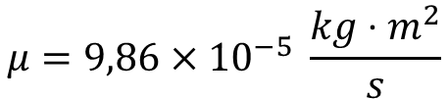


Función de Transferencia
$$G\left(s\right)= \frac{\overline{θ}}{\overline{\% PWM}}= \frac{217,6}{s^{2}+1,633⋅s +68,9}$$
Corrección de parámetros
$$I=5,8 ×{10}^{−5} kg⋅m^{2}$$
$$γ=0,85 Hz$$
$$k=0,0694\frac{N}{\% PWM}$$
$$μ=9,86×{10}^{−5} \frac{{kg⋅m}^{2}}{s}$$
Función de Transferencia de diseño
$$G\left(s\right)= \frac{\overline{θ}}{\overline{\% PWM}}= \frac{156,4}{s^{2}+1,7⋅s +71,93}$$

Slide 16
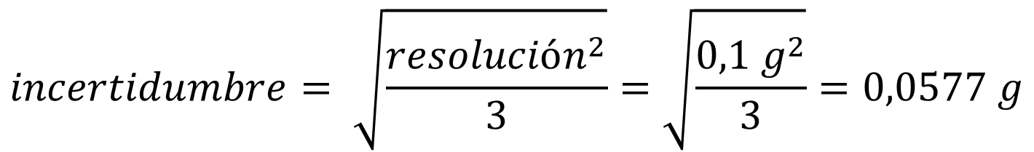
Incertidumbre en los parámetros: Masas
$$incertidumbre= \sqrt{\frac{resolución^{2}}{3}}=\sqrt{\frac{{0,1 g}^{2}}{3}}=0,0577 g$$
Lo que significa una incertidumbre en los pesos de.
$incertidumbre=0,0577 ×{10}^{−3} kg⋅9,81\frac{m}{s^{2}}=5,66×{10}^{−4} N$

Slide 17
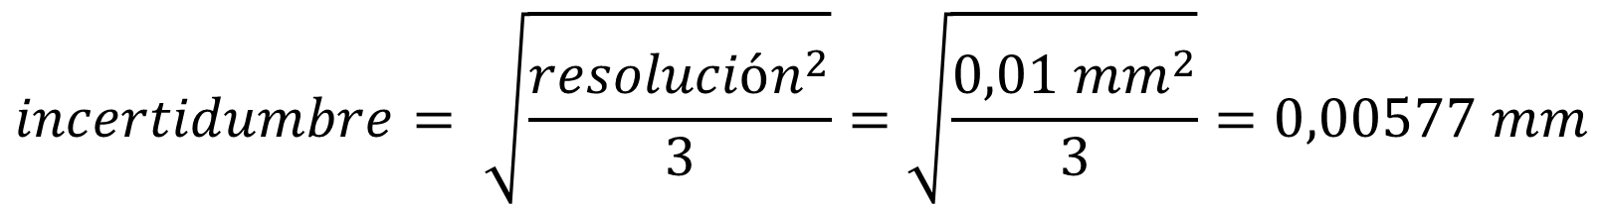
Incertidumbre en los parámetros: Distancias
$$incertidumbre= \sqrt{\frac{resolución^{2}}{3}}=\sqrt{\frac{{0,01 mm}^{2}}{3}}=0,00577 mm$$
$$incertidumbre=0,00577 ×{10}^{−3} m$$

Slide 18




Incertidumbre en los parámetros: Coeficiente de amortiguamiento
$$γ=0,7245 Hz$$
$$γ=0,816685 Hz$$
$$γ=0,85 Hz$$
$$incertidumbre=15 \%$$

Slide 19
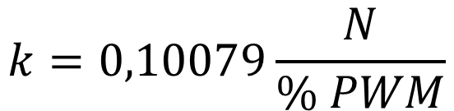

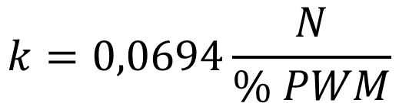
Incertidumbre en los parámetros: Constante del motor
$$k=0,0694\frac{N}{\% PWM}$$
$$k=0,10079\frac{N}{\% PWM}$$
$$incertidumbre=45 \%$$

Slide 20



Incertidumbre en los parámetros: Ángulo de linealización
$$θ^{∗}=47,5073°$$
$$θ^{∗}=53,7542°$$
$$incertidumbre=15 \%$$

Slide 21
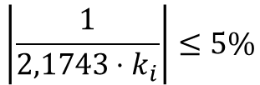

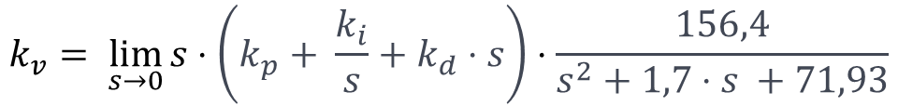
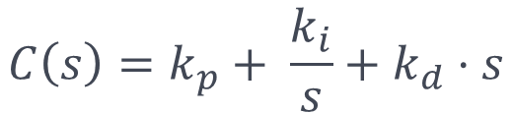
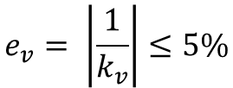


Características del controlador
Error de posición
Se requiere un integrador en el controlador
$$C\left(s\right)=k_{p}+ \frac{k_{i}}{s}+k_{d}⋅s$$
$$e_{p}=0$$
PID
Error de velocidad
$$e_{v} ≤5\%$$
$$e_{v}= \left|\frac{1}{k_{v}}\right|≤5\%$$
$$k_{v}= \lim_{s→0}{s⋅C\left(s\right)⋅C_{1}\left(s\right)⋅C_{2}\left(s\right)⋅G\left(s\right) }=\lim_{s→0}{s⋅C\left(s\right)⋅G\left(s\right) }$$
$$k_{v}= \lim_{s→0}{s⋅\left(k_{p}+ \frac{k_{i}}{s}+k_{d}⋅s\right)⋅\frac{156,4}{s^{2}+1,7⋅s +71,93}}$$
$$\left|\frac{1}{2,1743⋅k_{i}}\right|≤5\%$$
$$k_{v}= \lim_{s→0}{s⋅\left( \frac{{k_{d}⋅s^{2}+k_{p}⋅s+ k}_{i}}{s}\right)⋅\frac{156,4}{s^{2}+1,7⋅s +71,93}=2,1743⋅k_{i}}$$
$$k_{i} ≥9,1836$$

Slide 22
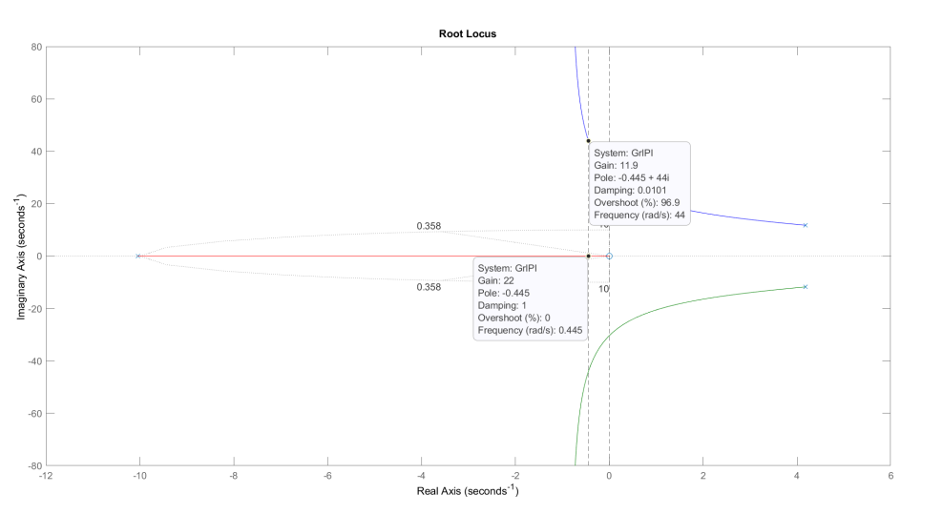
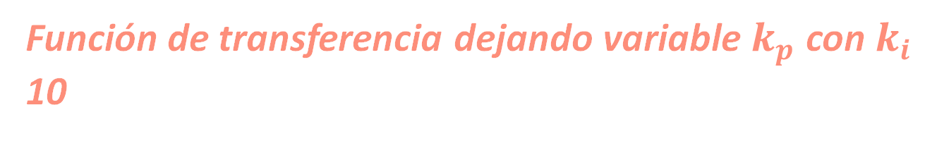

Controlador PI Root Locus
Función de transferencia dejando variable $k_{p}$ con $k_{i}$ 10
$$G_{RL}= \frac{a⋅s}{s^{3}+b⋅s^{2}+c⋅s+a⋅k_{i}}=\frac{156,4⋅s}{s^{3}+1,7⋅s^{2}+71,93⋅s+1564}$$
$$11,9≤k_{p}≤22$$

Slide 23
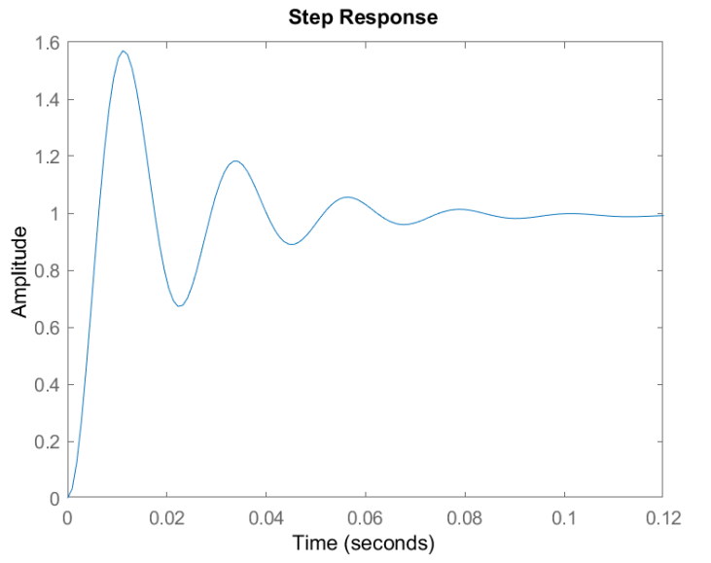
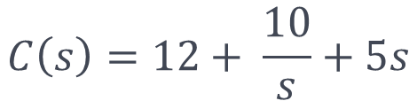
Controlador PID
Se satura la señal de control con estos valores
$$C\left(s\right)=12+ \frac{10}{s}+5s$$

Slide 24
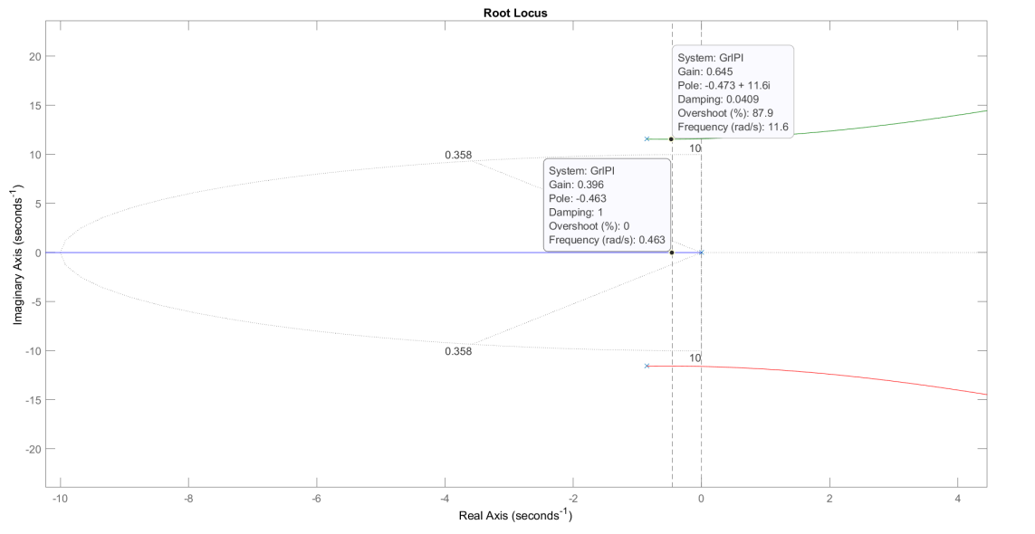
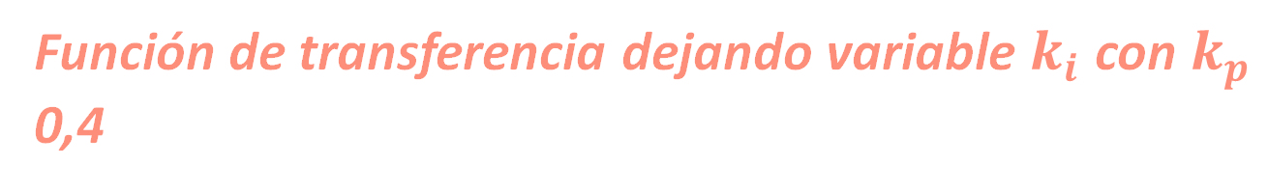

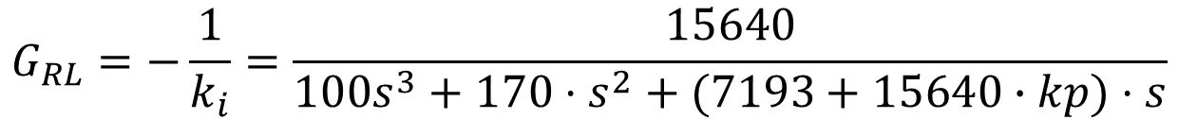
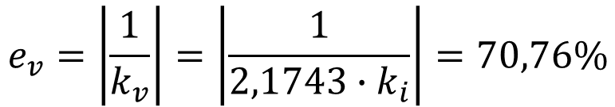

Controlador PI Root Locus 2
Minimizar Error de velocidad (Menos estrictos)
Función de transferencia dejando variable $k_{i}$ con $k_{p}$ 0,4
$$G_{RL}=−\frac{1}{k_{i}}=\frac{15640}{{100s}^{3}+170⋅s^{2}+(7193+15640∙kp)⋅s}$$
$$0,369≤k_{i}≤0,645$$
$$k_{i}=0,645$$
$$e_{v}=\left|\frac{1}{k_{v}}\right|=\left|\frac{1}{2,1743∙k_{i}}\right|=70,76\%$$

Slide 25
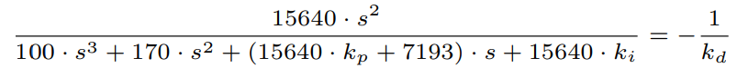
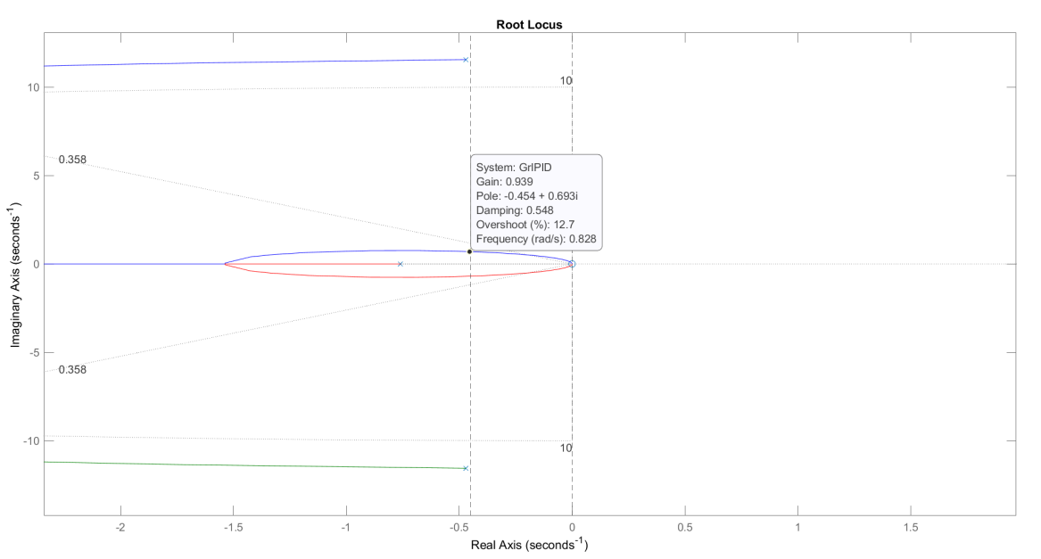


Controlador PID Root Locus 2
Minimizar Error de velocidad (Menos estrictos)
Función de transferencia dejando variable $k_{d}$ con $k_{p}$=0,4 y $k_{i}$=0,645
$$0≤k_{d}≤0,939$$
$$k_{d}=0,018$$

Slide 26
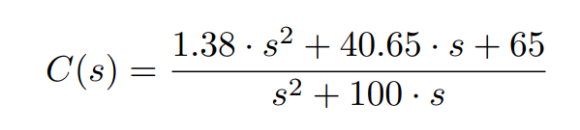
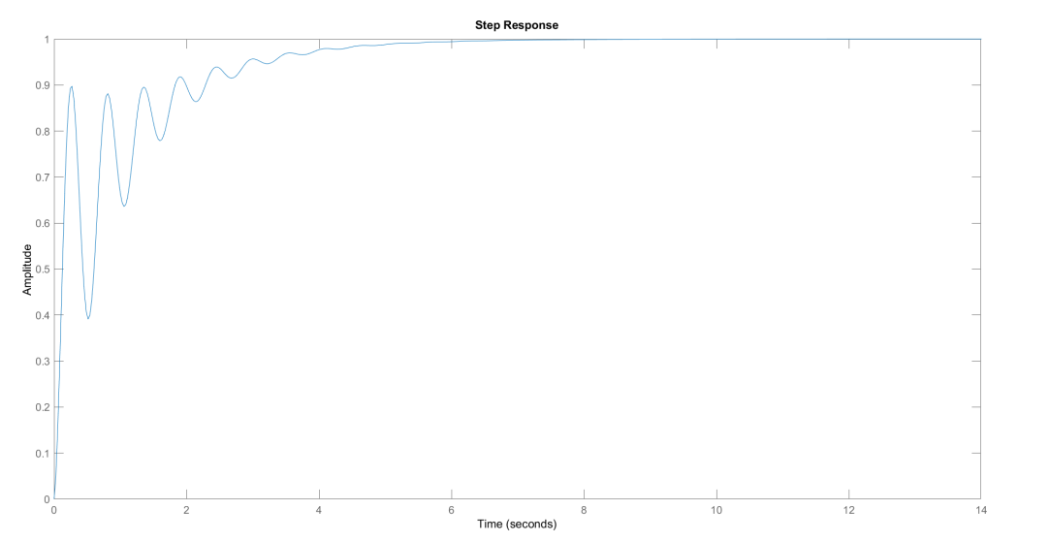
Controlador PID Root Locus 2
Minimizar Error de velocidad (Menos estrictos)

Slide 27
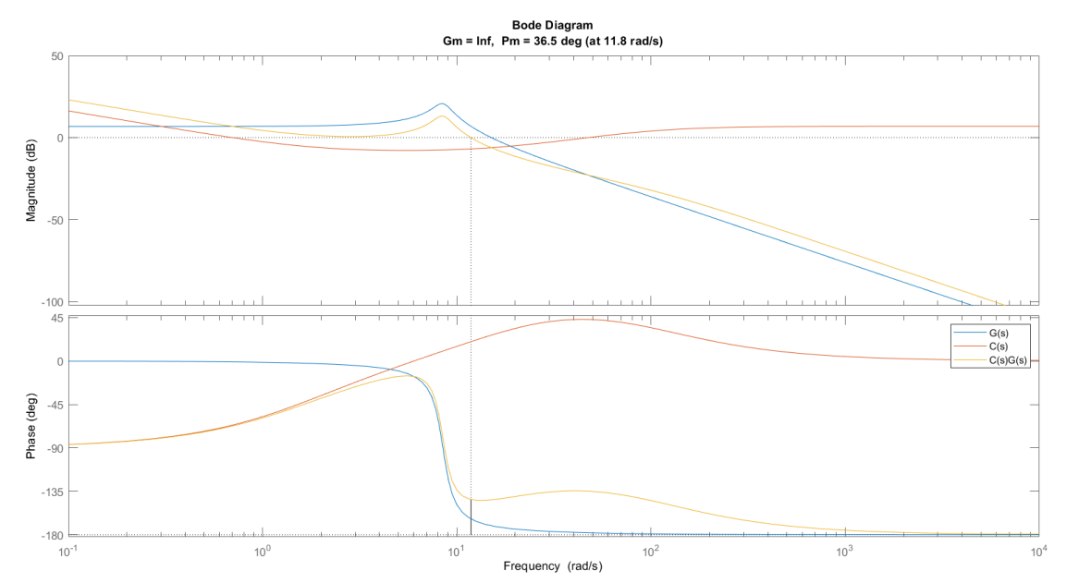
Controlador PID Root Locus 2
Minimizar Error de velocidad (Menos estrictos)

Slide 28







Red de atraso
$$m_{f_{req}}=60°$$
$$γ=m_{f_{req}}+6°=60°+6°=66°$$
$${\left|C\left(jω\right)⋅G\left(jω\right)\right|}_{ω=ω_{g}} =\frac{1}{a}$$
$$\hat{C\left(jω\right)⋅G(jω)}\left| _{{ω = ω}_{g}}\right.=−180°+γ$$
$$a=0,2906$$
$$\hat{C\left(jω\right)⋅G(jω)}\left| _{{ω = ω}_{g}}\right.=−114°$$
$$\frac{10}{a∙T_{1} }=ω_{g}$$
$$ω_{g}=9,1330\frac{rad}{s}$$
$$T_{1}=3,7683 s$$

Slide 29
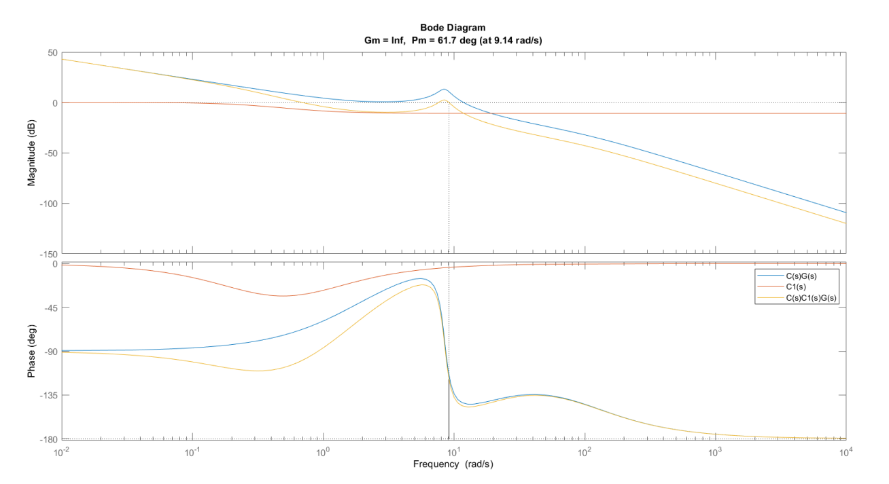

Red de atraso
$$C_{1}\left(s\right)= \frac{1+a⋅T_{1}⋅s }{1+T_{1}⋅s}=\frac{1+1,095 ⋅s }{1+3,768⋅s}$$

Slide 30
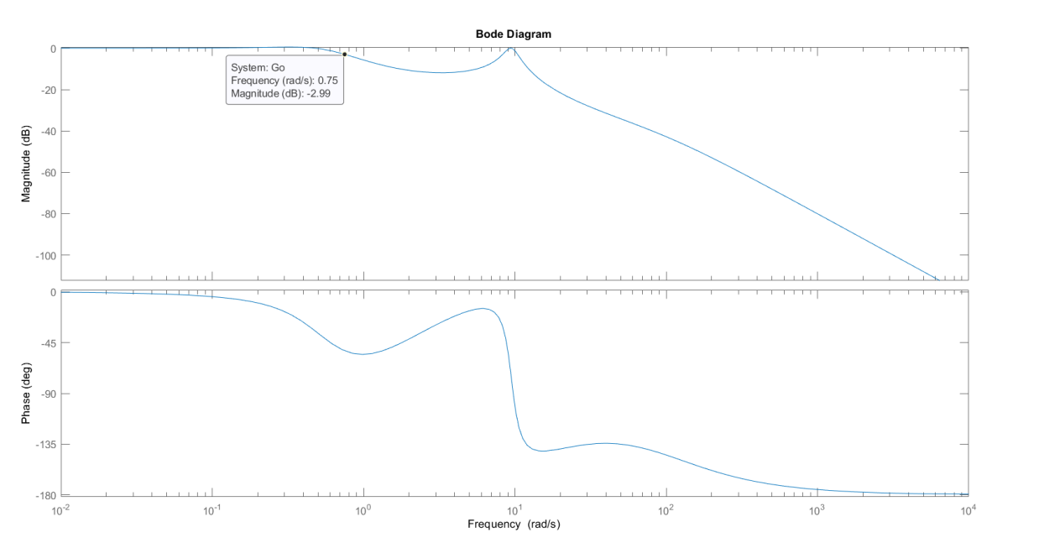
Red de atraso
$$C_{1}\left(s\right)= \frac{1+a⋅T_{1}⋅s }{1+T_{1}⋅s}=\frac{1+1,095 ⋅s }{1+3,768⋅s}$$

Slide 31
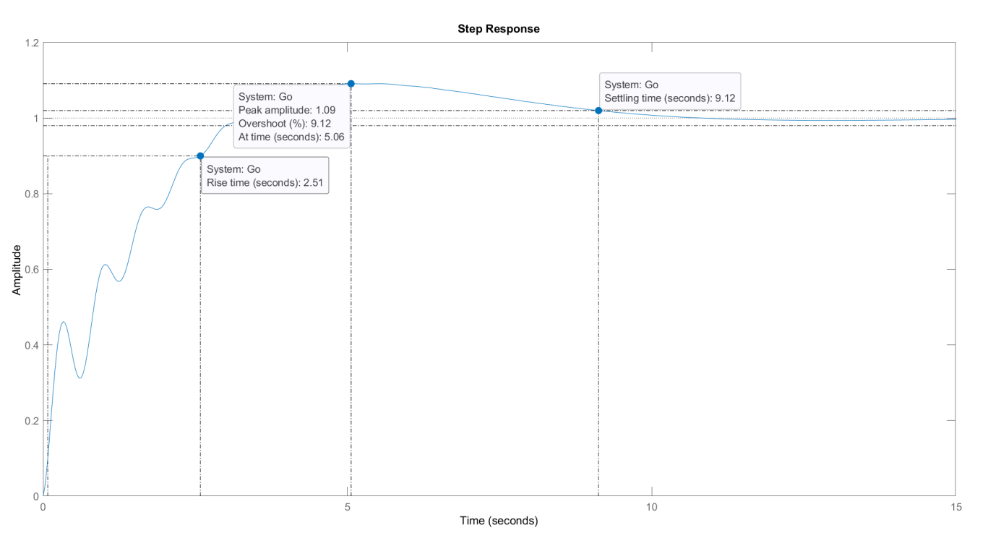
Red de atraso
$$C_{1}\left(s\right)= \frac{1+a⋅T_{1}⋅s }{1+T_{1}⋅s}=\frac{1+1,095 ⋅s }{1+3,768⋅s}$$

Slide 32
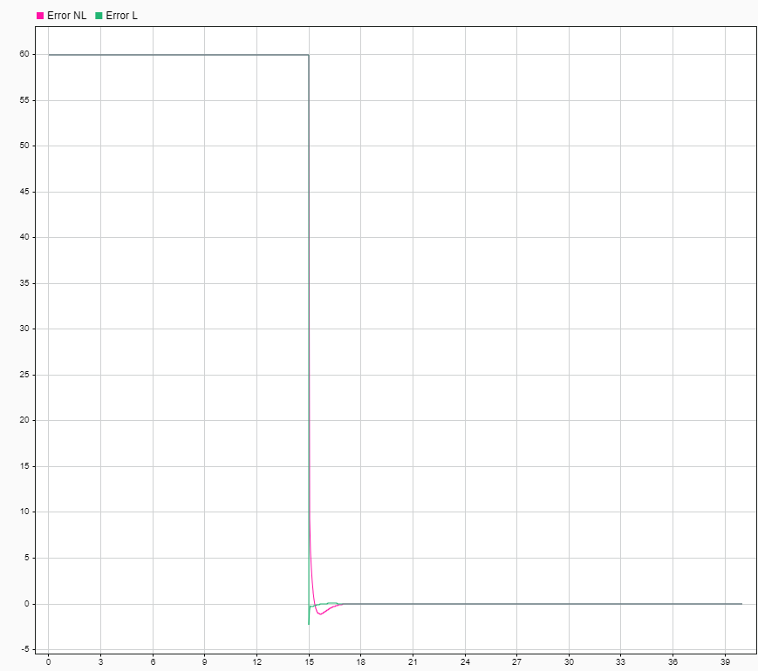
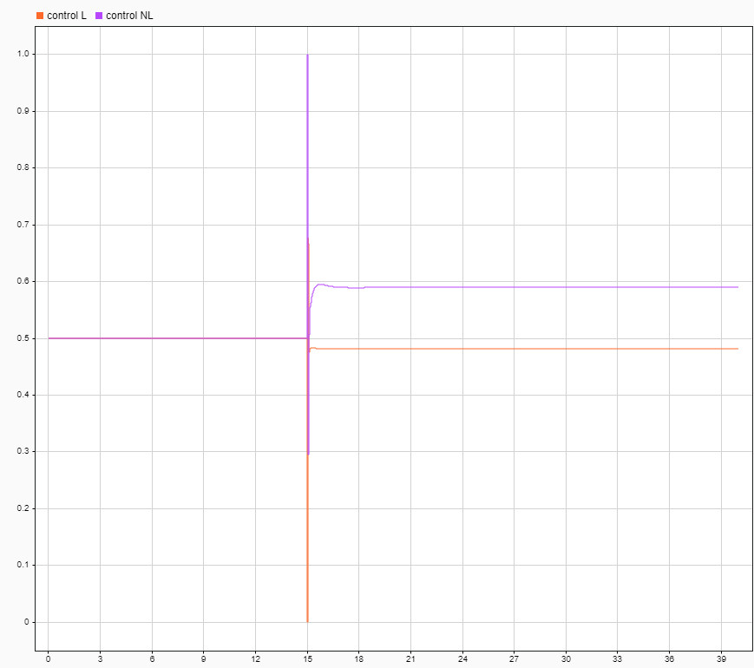
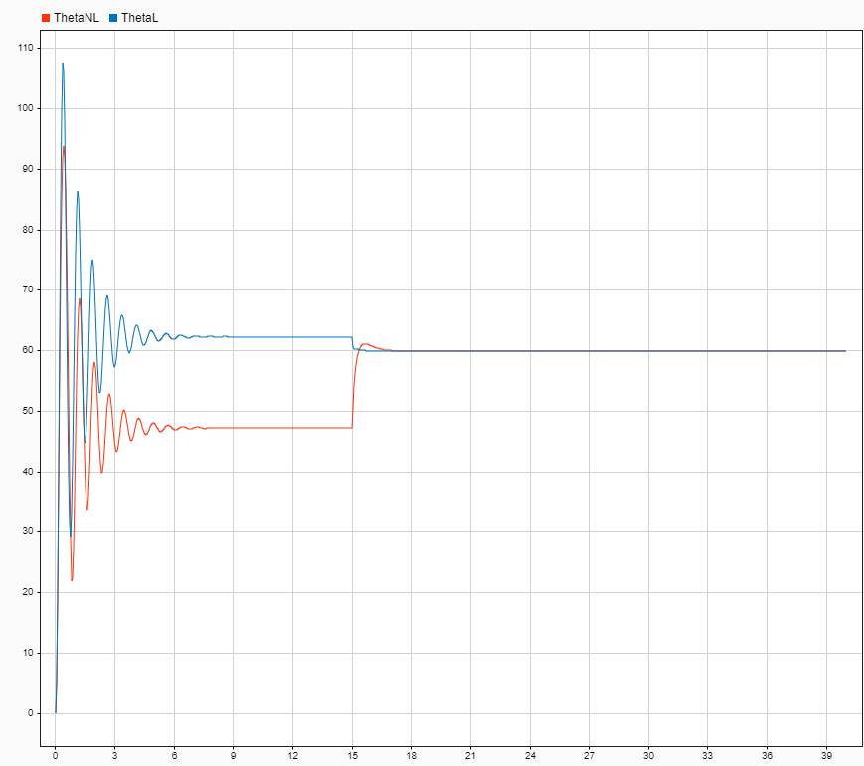
Desempeño red de atraso (simulación)
Referencia 60°

Slide 33
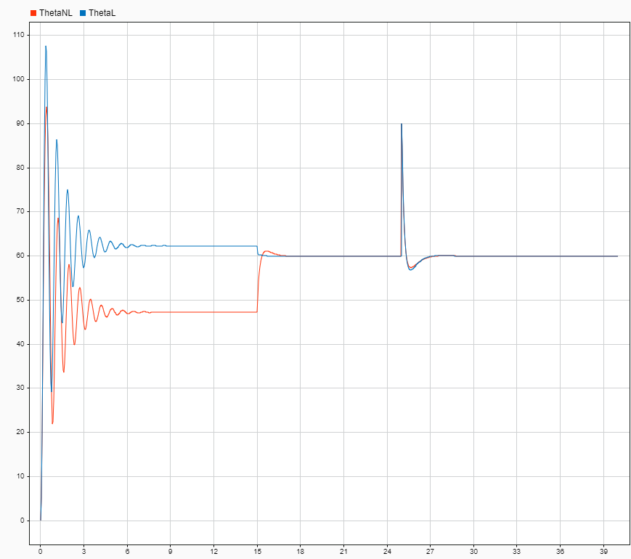
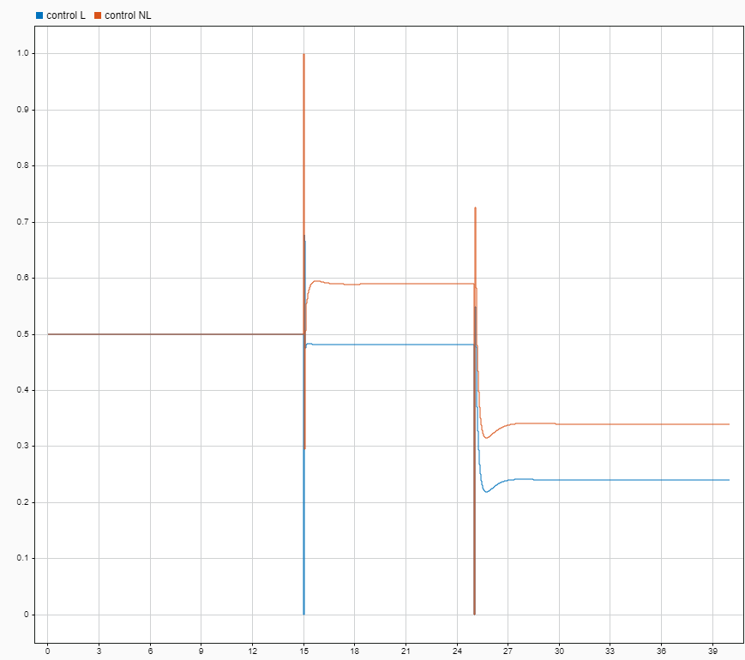
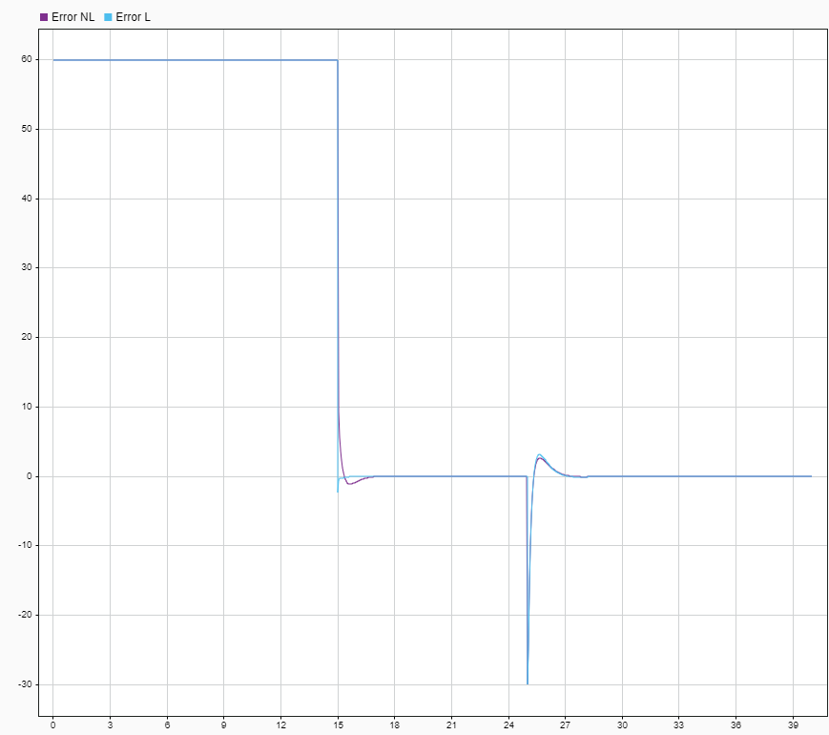
Desempeño red de atraso (simulación)
Referencia 60° perturbación escalón 30°

Slide 34
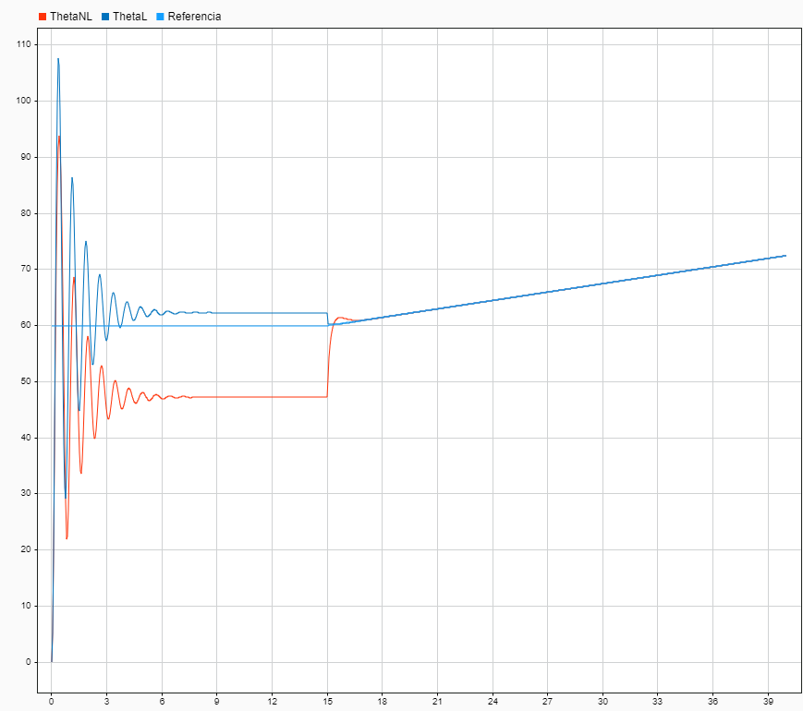


Desempeño red de atraso (simulación)
Referencia rampa 60° con pendiente de 0,5°

Slide 35



Desempeño red de atraso (simulación)
Referencia rampa 137°punto de falla no lineal

Slide 36

Desempeño red de atraso(Real)

Slide 37







Red de adelanto
$$θ_{m}=PM_{RQ} −PM_{act}+θ$$
$$θ_{m}=24,4637°$$
$$b= \frac{1+\sin{(θ_{m})}}{1−\sin{(θ_{m})}}$$
$$b =2,4137$$
$$ω_{g}=13,5877\frac{rad}{s}$$
$$20⋅\log\left|C\left(jω\right)⋅G\left(jω\right)\right|=−10⋅\log\left(b\right)$$
$$\frac{1}{\sqrt{b}⋅T_{2}}=ω_{g}$$
$$T_{2}=0,0474 s$$

Slide 38


Red de adelanto

Slide 39

Red de adelanto

Slide 40

Red de adelanto

Slide 41



Desempeño red de adelanto (simulación)
Referencia 60°

Slide 42



Desempeño red de adelanto (simulación)
Referencia 60° perturbación escalón 30°

Slide 43



Desempeño red de adelanto (simulación)
Referencia rampa 60° con pendiente de 0,5°

Slide 44



Desempeño red de adelanto (simulación)
Referencia rampa 144°punto de falla no lineal

Slide 45

Desempeño red de adelanto (Real)

Slide 46


Desempeño red de adelanto (Real)

Slide 47





11-14
Red de adelanto-atraso
Frecuencia de corte de ganancia =$13 rad/s$
$$θ_{m}=m_{fReq}−m_{f}\left| _{{ω = ω}_{g}}+6°\right.$$
$$b=\frac{1+sin⁡(θ_{m})}{1−sin⁡(θ_{m})}$$
$$θ_{m}=55°−35,557+6°=25,4429°$$
$$b=2,5064$$
$$T_{2}=\frac{1}{\sqrt{b} ω_{g}}$$
$$C_{2}=\frac{1+0,128∙s}{1+0,04859∙s}$$
$$T_{2}=0,0486$$

Slide 48



11-14
Red de adelanto-atraso
Frecuencia de corte de ganancia =$13 rad/s$
$$T_{1}=\frac{10}{a∙ω_{g}}$$
$$a=\frac{1}{{\left|C\left(jω\right)∙C_{2}\left(jω\right)G\left(jω\right)\right|}_{ω=ω_{g}}}$$
$$T_{1}=0,8918$$
$$a=0,8626$$
$$C_{1}=\frac{1+0,7692∙s}{1+0,8918∙s}$$

Slide 49

11-14
Red de adelanto-atraso
Frecuencia de corte de ganancia =$13 rad/s$
$$C_{R}=\frac{0,09368∙s^{2}+0,891∙s+1}{0,04333∙s^{2}+0,9404∙s+1}$$

Slide 50

11-14
Red de adelanto-atraso
Frecuencia de corte de ganancia =$13 rad/s$
$$C_{R}=\frac{0,09368∙s^{2}+0,891∙s+1}{0,04333∙s^{2}+0,9404∙s+1}$$

Slide 51

11-14
Red de adelanto-atraso
Frecuencia de corte de ganancia =$13 rad/s$
$$C_{R}=\frac{0,09368∙s^{2}+0,891∙s+1}{0,04333∙s^{2}+0,9404∙s+1}$$

Slide 52



Desempeño red de adelanto-atraso (simulación)
Referencia 60°

Slide 53



Desempeño red de adelanto-atraso (simulación)
Referencia 60° perturbación escalón 30°

Slide 54



Desempeño red de adelanto-atraso (simulación)
Referencia rampa 60° con pendiente de 0,5°

Slide 55



Desempeño red de adelanto-atraso (simulación)
Referencia rampa 116°punto de falla no lineal

Slide 56

Desempeño red de atraso-adelanto(Real)

Slide 57











Discretización Controlador PID
$$k_{p}=0,4$$
$$k_{d}=0,018$$
$$C\left(s\right)=k_{p}+\frac{k_{i}}{s}+k_{d}⋅s$$
$$k_{i}=0,65$$
$$N=100$$
Controlador Proporcional
$$U_{P}(s)$$
$$E(s)$$
$$U_{I}(s)$$
$$U_{PID}(s)$$
$$U(s)$$
Controlador Integral
+
Controlador
Red
Controlador Derivativo
$$U_{D}(s)$$

Slide 58








Discretización Controlador PID
$$C_{p}\left(s\right)=k_{p}$$
$$C_{i}\left(s\right)=\frac{k_{i}}{s}$$
Zero-order hold
$$C_{d}\left(s\right)=k_{d}⋅s$$
$$u_{PID}\left[n\right]=u_{p}+u_{i}+u_{d}$$

Slide 59


Discretización Controlador Red de Adelanto
$$C_{2}\left(s\right)=\frac{1+1,095 ⋅s }{1+3,768⋅s}$$
Least-square method
$$C_{2}\left(z\right)= \frac{2,377⋅z−2,326}{z−0,9485}$$

Slide 60

Implementación Controlador Red de Adelanto
$$\frac{U(z)}{U_{PID}(z)}=\frac{2,377⋅z−2,326}{z−0,9485}$$
$$u\left[n\right]=0,9485⋅u\left[n−1\right]+2,377⋅u_{PID}\left[n\right]−2,326⋅u_{PID}\left[n−1\right]$$

Slide 61
Conclusiones
- Se encontró que el componente derivativo regula diferentes dinámicas del controlador PID, destacando principalmente, la saturación en el momento de comenzar el proceso de control de la planta, así como determinar en gran medida con su valor en relación con los demás componentes del compensador el margen de fase del controlador.
- Se evidenció que el diseño de red que permite obtener los mejores desempeños es la red de adelanto y a pesar de que sea un poco mas lenta que la de adelanto atraso diseñada esta tiene un sobre pico mucho menor la cual le permite ser estable en valores muchos mayores de referencias.
- Se concluye que dada la incertidumbre asociada al modelo, la realización de un correcto proceso de determinación de los márgenes de fase y ganancia requeridos asociados a los parámetros presentes en la ecuación del modelo dada la incertidumbre de estos en la representación de la realidad se torna imprescindible para llevar a cabo un diseño de un controlador satisfactorio.
- Se deduce que el rendimiento del controlador a entradas tipo rampa no es óptimo dado el valor del componente integral del compensador PID, por lo que si se desea seguir de mejor manera este tipo de entradas, se tienen dos estrategias, la primera consistiría en directamente incluir un segundo integrador en el modelo de este controlador o continuar con un proceso iterativo de diseño aumentando el valor de las constante integral, cuidando especialmente la señal de control que puede llegar a saturarse teniendo en cuenta que esto también aumentará el valor de las demás constantes del compensador.

